Slide 1
PAG-USBONG NG RENAISSANCE

Slide 2
PAG-USBONG NG RENAISSANCE
Dahil sa pag-unlad sa agrikultura bunga ng mga pagbabago sa kagamitan at pamamaraan sa pagtatanim, umunlad ang produksiyon sa Europe noong Middle Ages. Humantong ito sa paglaki ng populasyon at pagdami ng pangangailangan ng mamamayan na natugunan naman ng maunlad na kalakalan.

Slide 3
PAG-USBONG NG RENAISSANCE
Ang mga lungsod-estado sa hilagang Italy ay nakinabang sa kalakalang ito. Noong ika-11 hanggang ika-12 na siglo, umunlad ang mga ito bilang sentrong pangkalakalan at pananalapi sa Europe. Monopolisado rin ng hilagang Italy ang kalakalan sa pagitan ng Asya at Europe.

Slide 4
PAG-USBONG NG RENAISSANCE
Ilan sa mga lungsod-estadong umusbong ay ang Milan, Florence, Venice, Mantua, Ferrara, Padua, Bologna, at Genoa. Ang yaman ng mga lungsod-estado na ito ay hindi nakasalalay sa lupa kundi sa kalakalan at industriya. Sa katunayan, kung nangangailangan ng pera ang Papa, hari, o panginoong maylupa, nanghihiram sila sa mga mangangalakal at banker ng mga lungsod-estado na ito.

Slide 5
PAG-USBONG NG RENAISSANCE
Ang mga Medici sa Florence ay halimbawa ng isang pamilya ng mangangalakal at banker.

Slide 6
PAG-USBONG NG RENAISSANCE
Sa pagtatapos ng Middle Ages sa huling bahagi ng ika-14 na siglo, isinilang ang Renaissance.
Ang Renaissance ay nangangahulugang "muling pagsilang" o rebirth.

Slide 7
PAG-USBONG NG RENAISSANCE
Noong natapos ang Middle Ages noong ika-14 na siglo, nagsimula ang Renaissance.
Ang Renaissance ay “muling pagsilang,” ito ang panahon ng pagbabalik ng interes sa sining, kultura, at kaalaman ng mga sinaunang Greek at Roman.

Slide 8
PAG-USBONG NG RENAISSANCE
Maaari itong ilarawan sa dalawang paraan:
Una, bilang kilusang kultural o intelektuwal na nagtangkang ibalik ang kagandahan ng sinaunang kulturang Greek at Roman sa pamamagitan ng pag-aaral sa panitikan at kultura ng mga nasabing sibilisasyon.

Slide 9
PAG-USBONG NG RENAISSANCE
Maaari itong ilarawan sa dalawang paraan:
Ikalawa, bilang panahon ng transisiyon mula sa Middle Ages tungo sa Modern Period o Modernong Panahon.

Slide 10
BAKIT SA ITALY?
Italy ang pinagmulan ng kadakilaan ng sinaunang Rome at higit na may kaugnayan ang Italyano kaysa sa mga Romano, o alinmang bansa sa Europe.

Slide 11
BAKIT SA ITALY?
Itinuturing na isa sa maraming dahilan kung bakit naging tunay na sinilangan ng Renaissance ang Italy, ay ang magandang lokasyon nito. Dahil dito, nagkaroon ng pagkakataon ang mga lungsod dito na makipagkalakalan sa Kanlurang Asya at Europe.

Slide 12
BAKIT SA ITALY?
Pagtataguyod ng mga maharlikang angkan sa mga taong mahusay sa sining at masigasig sa pag-aaral.

Slide 13
BAKIT SA ITALY?
Mahalagang papel ang ginampanan ng mga unibersidad sa Italy. Naitaguyod at napanatiling buhay ang kulturang klasikal at ang mga teknolohiya at pilosopiyang kaalaman ng kabihasnang Griyego at Romano.

Slide 14
Ang Mga Humanista

Slide 15
Ang Mga Humanista
Sa pagtatapos ng Middle Ages, nagkaroon ng bagong kapangyarihan ang mga hari samantalang ang kapangyarihan naman ng Simbahan ay sinimulang tuligsain. Ang mga digmaan, epidemya, at suliraning pang-ekonomiya ay tuluyan nang nagwakas. Nagbigay-daan ang mga kaganapang ito sa pagsilang ng bagong pananaw na dulot ng interes sa pag-aaral ng sinaunang Greece at Rome, ang humanismo.

Slide 16
Ang Mga Humanista
Ang mga iskolar na nanguna sa pag-aaral sa klasikal na sibilisasyon ng Greece at Rome ay tinawag na humanist o humanista, mula sa salitang Italian na nangangahulugang "guro ng humanidades, partikular ng wikang Latin." Pinag-aaralan sa Humanities o Humanidades ang wikang Latin at Greek, komposisyon, retorika, kasaysayan, at pilosopiya, at maging ang Matematika at Musika. Sa pag-aaral ng mga ito, napagtanto ng mga humanista na dapat gawing modelo ang mga klasikal na ideyang matatagpuan sa mga asignaturang ito.

Slide 17
Ang Mga Humanista
Ang humanismo ay isang kilusang intelektuwal noong Renaissance na naniniwalang dapat pagtuunan ng pansin ang klasikal na sibilisasyon ng Greece at Rome sa pag-aaral dahil naglalaman ito ng lahat ng aral na dapat matutuhan upang magkaroon ng isang moral at epektibong buhay.

Slide 18
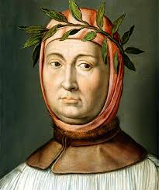
MGA AMBAG NG RENAISSANCE SA IBA-IBANG LARANAGAN
Francesco Petrarch (1304-1374). Ang "Ama ng Humanismo." Pinakamahalagang sinulat niya sa Italyano ang "Songbook," isang koleksiyon ng mga sonata ng pag-ibig sa pinakamamahal niyang si Laura.
SA LARANGAN NG SINING AT PANITIKAN.

Slide 19
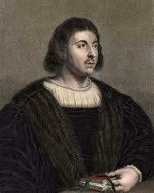
MGA AMBAG NG RENAISSANCE SA IBA-IBANG LARANAGAN
Goivanni Boccacio (1313-1375). Matalik na kaibigan ni Petrarch. Ang kaniyang pinakamahusay na panitikang piyesa ay ang "Decameron", isang tanyag na koleksyon na nagtataglay ng isandaang (100) nakatatawang salaysay.
SA LARANGAN NG SINING AT PANITIKAN.

Slide 20
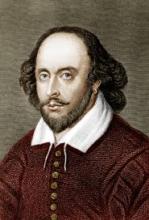
MGA AMBAG NG RENAISSANCE SA IBA-IBANG LARANAGAN
William Shakespeare (1564-1616). Ang "Makata ng mga Makata." Naging tanyag na manunulat sa Ginintuang Panahon ng England sa pamumuno ni Reyna Elizabeth I. Ilan sa mga sinulat niya ang mga walang kamatayang dula gaya ng: "Julius Caesar," "Romeo at Juliet," "Hamlet," "Anthony at Cleopatra," at "Scarlet."
SA LARANGAN NG SINING AT PANITIKAN.

Slide 21
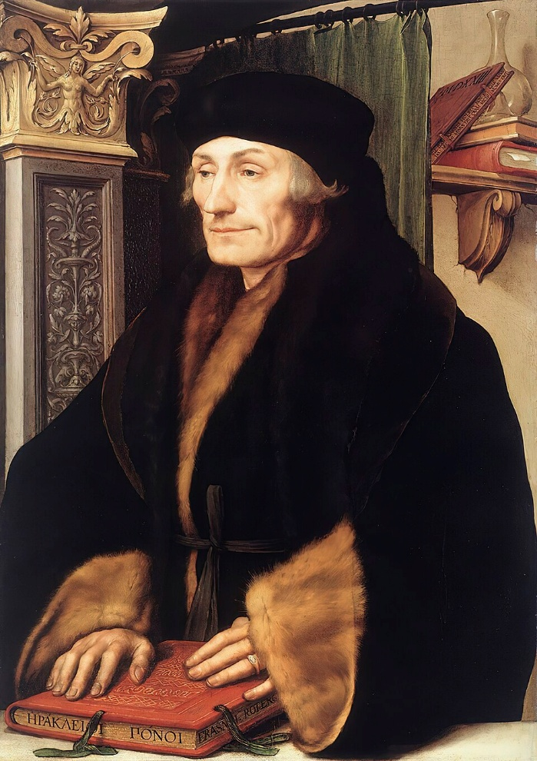
MGA AMBAG NG RENAISSANCE SA IBA-IBANG LARANAGAN
Desiderious Erasmus (1466-1536). "Prinsipe ng mga Humanista." May-akda ng "In Praise of Folly" kung saan tinuligsa niya ang hindi mabuting gawa ng mga pari at mga karaniwang tao.
SA LARANGAN NG SINING AT PANITIKAN.

Slide 22
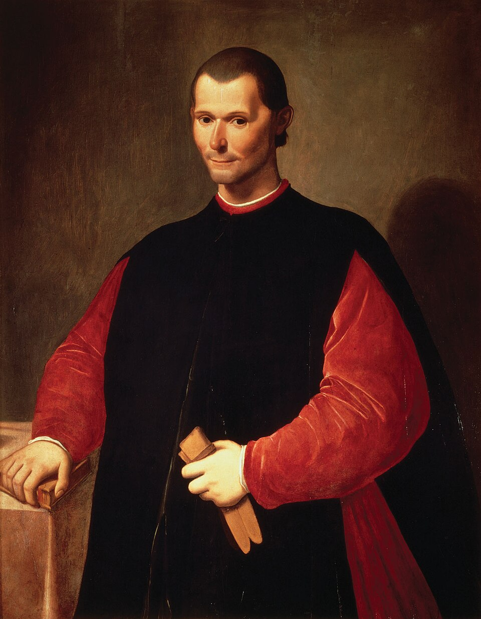
MGA AMBAG NG RENAISSANCE SA IBA-IBANG LARANAGAN
Nicollo Machievelli (1469-1527). Isang diplomatikong manunulat na taga Florence, Italia. May-akda ng "The Prince.” Napapaloob sa aklat na ito ang dalawang prinsipyo: "Ang layunin ay nagbibigay matuwid sa pamamaraan." "Wasto ang nilikha ng lakas."
SA LARANGAN NG SINING AT PANITIKAN.

Slide 23
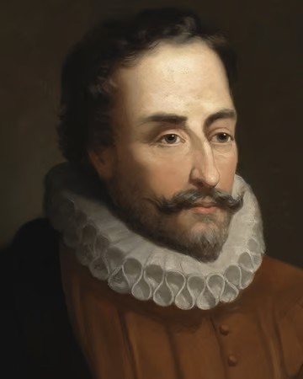
MGA AMBAG NG RENAISSANCE SA IBA-IBANG LARANAGAN
Miguel de Cervantes (1547-1616). Sa larangan ng panitikan, isinulat niya ang nobelang "Don Quixote de la Mancha," aklat na kumukutya at ginagawang katawa-tawa sa kasaysayan ang kabayanihan ng mga kabalyero noong Medieval Period.
SA LARANGAN NG SINING AT PANITIKAN.

Slide 24
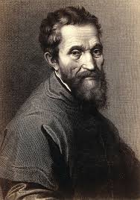
MGA AMBAG NG RENAISSANCE SA IBA-IBANG LARANAGAN
Michelangelo Buonarotti (1475-1564). Ang pinakasikat na iskultor ng Renaissance, ang una niyang obra maestra ay ang estatwa ni David. Sa paanyaya ni Papa Julius II ipininta niya sa Sistine Chapel ng Katedral ng Batikano ang kuwento sa Banal na Kasulatan tungkol sa pinagmulan ng sandaigdaigan hanggang sa pagbaha.
Pinakamaganda at pinakabantog niyang likha ang La Pieta, isang estatwa ni Kristo pagkatapos ng kaniyang Krusipiksiyon.
SA LARANGAN NG PINTA.

Slide 25
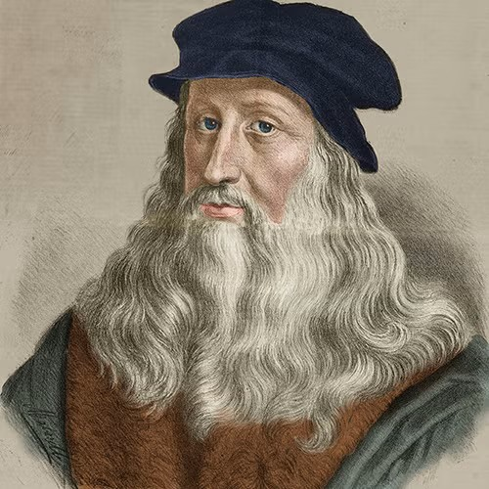
MGA AMBAG NG RENAISSANCE SA IBA-IBANG LARANAGAN
Leonardo da Vinci (1452-1519). Ang hindi makakalimutang obra maestra niyang "Huling Hapunan" (The Last Supper), na nagpakita ng huling hapunan ni Kristo kasama ang Kaniyang labindalawang disipulo. Isang henyong maraming nalalaman sa iba-ibang larangan. Hindi lang siya kilalang pintor, kundi isa ring arkitekto, iskultor, inhinyero, imbentor, siyentista, musikero, at pilosoper.
SA LARANGAN NG PINTA.

Slide 26
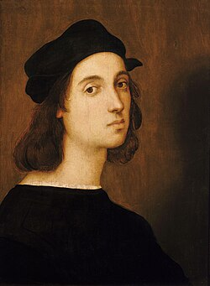
MGA AMBAG NG RENAISSANCE SA IBA-IBANG LARANAGAN
Raphael Santi (1483-1520). “Ganap na Pintor," "Perpektong Pintor". Pinakamahusay na pintor ng Renaissance. Kilala sa pag-kakatugma at balanse o proporsiyon ng kanyang mga likha. Ilan sa kaniyang tanyag na gawa ang obra maestrang "Sistine Madonna," "Madonna and the Child," at "Alba Madonna.
SA LARANGAN NG PINTA.

Slide 27
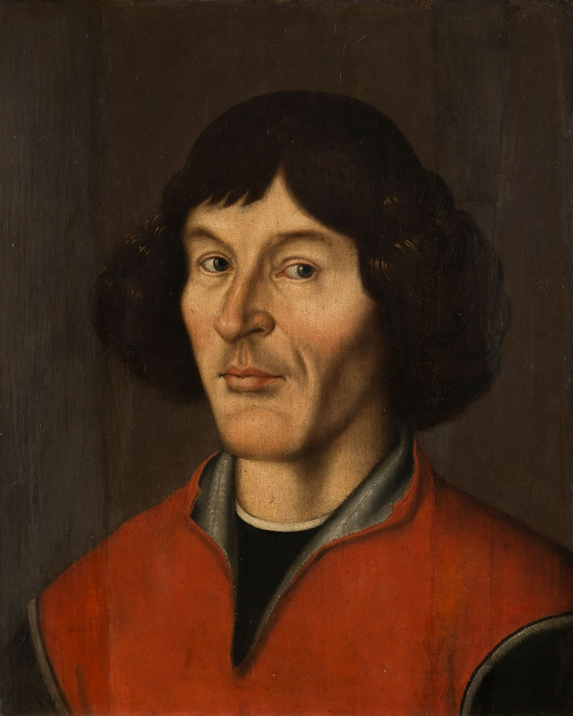
MGA AMBAG NG RENAISSANCE SA IBA-IBANG LARANAGAN
Nicolaus Copernicus(1473-1543). Inilahad ni Nicolas ang Teoryang Heliocentric; "Ang pag-ikot ng daigdig sa aksis nito, kasabay ng ibang planeta at umiikot din ito sa paligid ng araw." Pinasinungalingan ng teoryang ito ang tradisyonal na pag-iisip na ang mundo ang sentro ng sansinukob, na matagal ding tinangkilik ng Simbahan.
SA LARANGAN NG AGHAM SA PANAHON NG RENAISSANCE

Slide 28
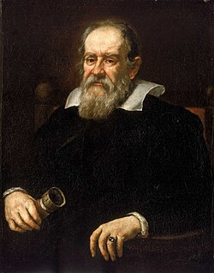
MGA AMBAG NG RENAISSANCE SA IBA-IBANG LARANAGAN
Galileo Galilei (1564-1642). Isang astronomo at matematiko, noong 1610. Malaki ang naitulong ng kaniyang naimbentong teleskopyo para mapatotohanan ang Teoryang Copernican.
SA LARANGAN NG AGHAM SA PANAHON NG RENAISSANCE

Slide 29
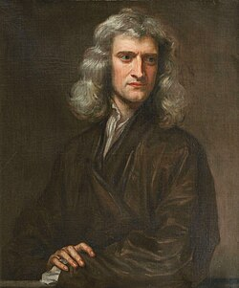
MGA AMBAG NG RENAISSANCE SA IBA-IBANG LARANAGAN
Sir Isaac Newton (1642-1727). Ang higante ng siyentipikong Renaissance. Sang-ayon sa kaniyang Batas ng Universal Gravitation, ang bawat planeta ay may kaniya-kaniyang lakas ng grabitasyon at siyang dahilan kung bakit nasa wastong lugar ang kanilang pag-inog. Ipinaliwanag niya na ang grabitasyong ito ang dahilan kung bakit bumabalik sa lupa ang isang bagay na inihagis pataas.
SA LARANGAN NG AGHAM SA PANAHON NG RENAISSANCE

Slide 30
MGA AMBAG NG RENAISSANCE SA IBA-IBANG LARANAGAN
Tinatayang ang pag-usbong ng Renaissance ay hindi natatapos sa panahon na kung saan nakilala ang mga nabanggit na siyentipiko bagkus ito ay nag-papatuloy magpakailanman hangga't ang tao ay naghahanap at naghahangad ng kasagutan sa kaniyang mga tanong.

Slide 31
MGA AMBAG NG RENAISSANCE SA IBA-IBANG LARANAGAN
Ang ika-14 hanggang ika-16 na siglo ang sinasabing panahon na kung saan kakikitaan ng mga pagbabago mula sa madilim na anino ng kalagitnaang panahon patungo sa modernong panahon.

Slide 32
MGA AMBAG NG RENAISSANCE SA IBA-IBANG LARANAGAN
Ang mga pangyayaring naganap sa panahon ng Renaissance ay nagbigay-daan pag-aaral, pagmamasid, at pananaliksik. Ang transisyong ito ay nagbigay-daan din sa pag-usbong ng Rebolusyong Intelektuwal at malawak na kaalaman sa daigdig bunsod ng malavang pag-iisip at pagpapahayag ng bawat indibidwal. Ang pagbabagong dulot ng yugtong ito ay nakatulong sa pagsulong at pagbubuklod buklod ng mga bansa sa katotohanang ang pagpapahalaga sa kalayaan at kabutihan ay nauukol sa sangkatauhan.

Slide 33
ANG KABABAIHAN SA RENAISSANCE
Sa panahon ng Renaissance, iilang kababaihan lamang ang tinanggap sa mga unibersidad o pinayagang magsanay ng kanilang propesyon sa Italy, Gayunpaman hindi ito naging hadlang upang makilala ang ilang kababaihan at ang kanilang ambag sa Renaissance. Halimbawa ay si Isotta Nogarola ng Verona na may akda ng Dialogue on Adam and Eve (1451) at Oration on the Life of St. Jerome (1453) na kakikitaan ng kaniyang kahusayan sa pag-unawa sa mga isyung teolohikal Nariyan din si Laura Cereta mula sa Brescia na bago mamatay sa gulang na 30 ay isinulong ang isang makabuluhang pagtatanggol sa pag-aaral na humanistiko para sa kababaihan.

Slide 34
ANG KABABAIHAN SA RENAISSANCE
Sa pagsulat ng tula, mahahalagang personalidad ng Renaissance sina Veronica Franco, mula sa Venice at si Vittoria Colonna mula sa Rome. Sa larangan ng pagpipinta, nariyan sina Sofonisba Anguissola mula sa Cremona na may likha ng Self Portrait (1554) at si Artemisia Gentileschi, anak ni Orazio, na nagpinta ng Judith and Her Maidservant with the Head of Holoferness (1625) at Self-Portrait as the Allegory of Painting (1630).

Slide 35
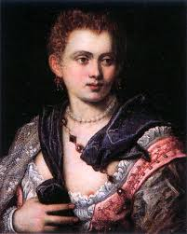
ANG KABABAIHAN SA RENAISSANCE
Veronica Franco

Slide 36
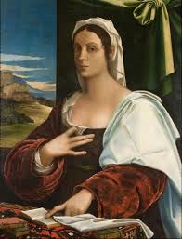
ANG KABABAIHAN SA RENAISSANCE
Vittoria Colonna

Slide 37
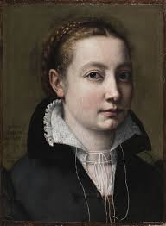
ANG KABABAIHAN SA RENAISSANCE
Sofonisba Anguissola

Slide 38
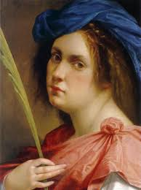
ANG KABABAIHAN SA RENAISSANCE
Artemisia Gentileschi

